Slide 1

Разработка системы анализа медицинских изображений
Для эпидемиологического мониторинга COVID-19
Автор проекта: Холин Никита

Slide 2




Архитектура системы
HDFS — распределённое хранилище Hadoop, разбивает файлы на блоки и хранит их на разных серверах для масштабируемости и отказоустойчивости.
Hive Metastore DB — база метаданных Hive, хранит информацию о таблицах и схемах, даёт доступ к данным в HDFS через SQL-подобные запросы (Hive, Spark).
Spark (PySpark) — движок для быстрой обработки больших данных: трансформации, агрегации, витрины данных, ML.
Visualization (Jupyter) — ноутбук для анализа и визуализации: Python-код, графики, таблицы, интерактивные дашборды по данным из Spark.

Slide 3
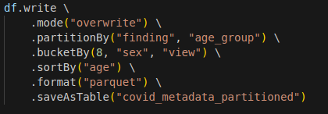
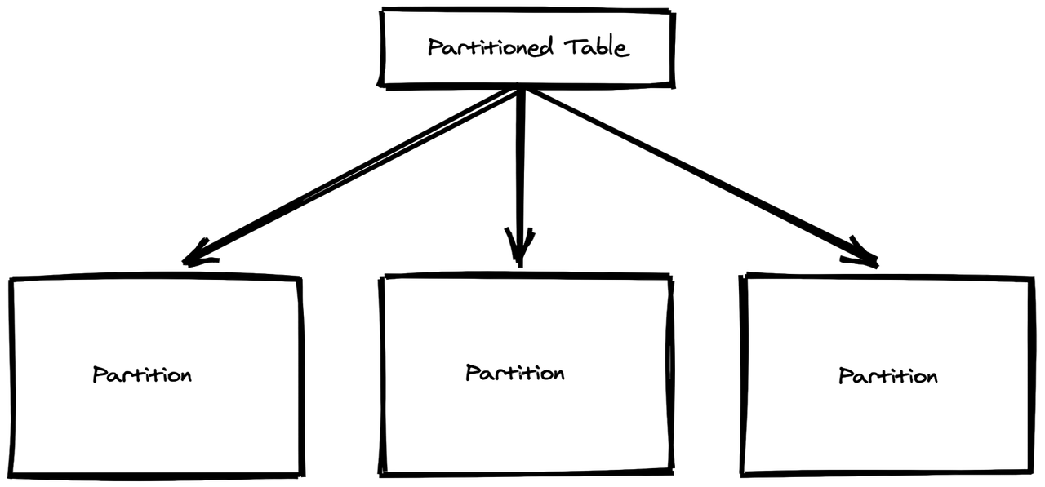
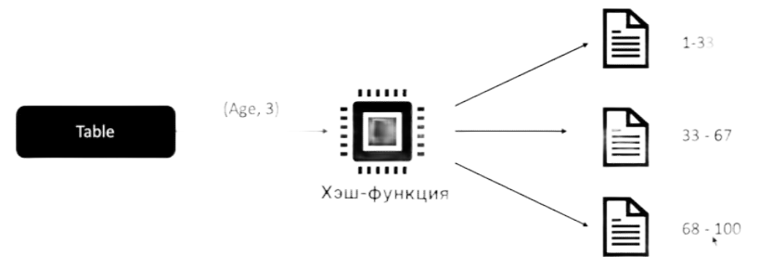
Оптимизации производительности
Партиционирование:
1. Данные делятся на папки по признакам: finding - например, тип находки или диагноза age_group - возрастная группа
2. Это помогает быстро отсеивать ненужные данные при запросах.
Бакетирование (Bucketing)
1. Данные внутри партиций разбиваются на фиксированное число бакетов по столбцам: sex — пол view — например, тип снимка или угол обзора
2. Ускоряет операции JOIN и фильтрацию — данные с одним значением будут в одних и тех же бакетах.

Slide 4
Ключевые выводы
Явный показатель понижение сатурации у пациенотов с COVID-19
Пациенты с COVID-19 в основном сосредоточены в возрастных группах "Young Adult" и "Adult", что может указывать на более высокую восприимчивость или диагностику в этих возрастах
﻿ Доля COVID-19 среди всех диагнозов: около 61.5%

Slide 5
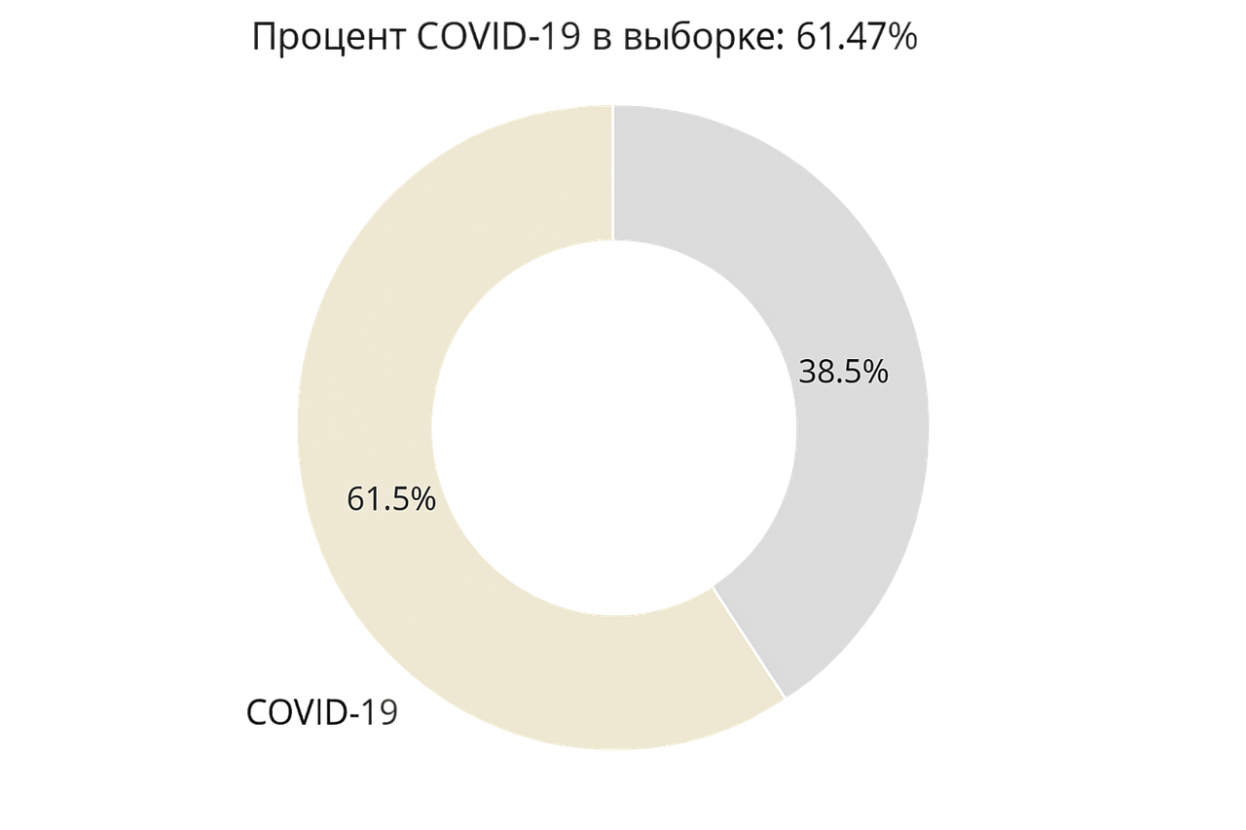

Slide 6
